Slide 1




小型博客网站
汇报人： 雍兴凡
开发报告

Slide 2
https://github.com/yxf233/blog.git
目录
CONTENT
01
需求分析
02
建模内容
Please add the title here
Please add the title here
03
编码实现
04
个人心得
Please add the title here

Slide 3
01
需求分析
Duis aute irure dolor in reprehenderit in voluptate sint occaecat cupidatat non

Slide 4
需求分析
BLOG
开发背景
博客，它的正式名称为网络日记；又音译为部落格或部落阁等，是使用特定的软件，在网络上出版、发表和张贴个人文章的人，或者是一种通常由个人管理、不定期张贴新的文章的网站。博客上的文章通常以网页形式出现，并根据张贴时间，以倒序排列。通常具备RSS订阅功能。博客是继MSN、BBS、ICQ之后出现的第4种网络交流方式，现已受到大家的欢迎，是网络时代的个人“读者文摘”，是以超级链接为入口的网络日记，它代表着新的生活、工作和学习方式。许多博客专注在特定的课题上提供评论或新闻，其他则被作为个人性的日记。一个典型的博客结合了文字、图像、其他博客或网站的链接及其它与主题相关的媒体，能够让读者以互动的方式留下意见，是许多博客的重要要素。大部分的博客内容以文字为主，但仍有一些博客专注在艺术、摄影、视频、音乐、播客等各种主题。博客是社会媒体网络的一部分。比较著名的有新浪等博客。了便于记录生活和巩固think PHP的学习，基于Think PHP开发了一个小型博客网站，以上就是开发背景。

Slide 5
需求分析
BLOG
功能描述
查看文章
发表留言
查看分类文章
后台管理文章
添加友情链接
后台查看留言可进行删除操作
建立新的文章分类可编辑已分类的文章

Slide 6
需求分析
BOLG
功 能
查看文章
添加友情链接
发表留言
后台查看留言可进行删除操作
查看分类文章
后台管理文章
建立新的文章分类可编辑已分类文章

Slide 7
需求分析
BLOG
用例 | 用例序号 | 用例描述 | 备注
查看评论 | 001 | 管理员后台查看评论的操作 | 无
删除评论 | 002 | 管理员删除浏览人的评论的操作 | 无
登录 | 003 | 管理员登录后台管理页面 | 无
修改密码 | 004 | 管理员修改账户密码 | 无
发表评论 | 005 | 管理员后台发表文章评论 | 无
查看文章 | 006 | 管理员在后台查看已发表的文章 | 无
发表文章 | 007 | 管理员发布新文章 | 无
修改文章 | 008 | 管理员修改已经发布的文章 | 无
创建友情链接 | 009 | 管理员创建一个友情链接可连接其他网页 | 无
创建文章分类 | 010 | 管理员创建新的文章类别 | 无
查看文章分类 | 011 | 管理员后台查看文章所属类别 | 无
设置文章分类 | 012 | 管理员后台修改文章所属类别 | 无
01
02

Slide 8
需求分析
BLOG
用例 | 用例序号 | 用例描述 | 备注
查看文章 | 001 | 浏览人进入页面浏览文章 | 无
发表评论 | 002 | 浏览人发表评论 | 无
查看文章类别 | 003 | 通过从侧边栏选择文章分类来查看不同类别文章，也可根据文章显示查看文章类别 | 无
通过友情链接进入其他页面 | 004 | 点击友情链接进入其他的网络页面 | 无
02

Slide 9
02
建模内容
Duis aute irure dolor in reprehenderit in voluptate sint occaecat cupidatat non

Slide 10
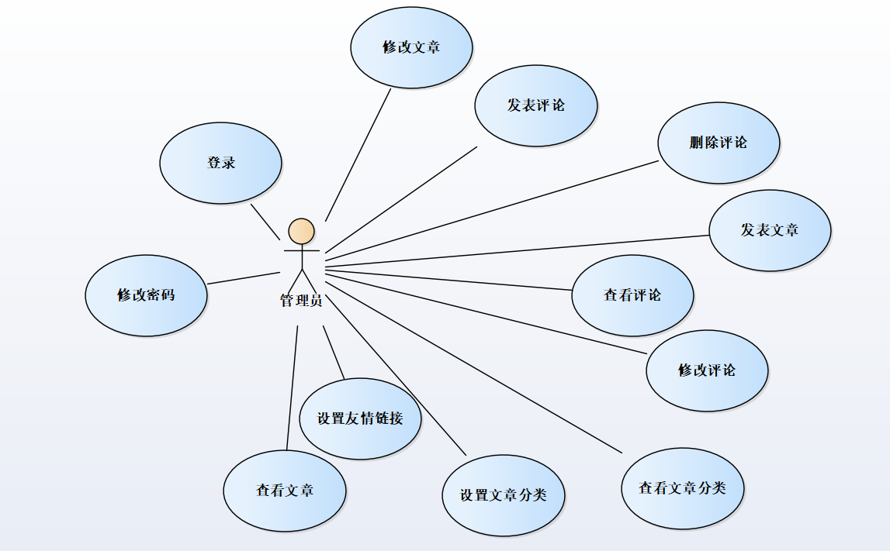
建模-用例图
BLOG

Slide 11
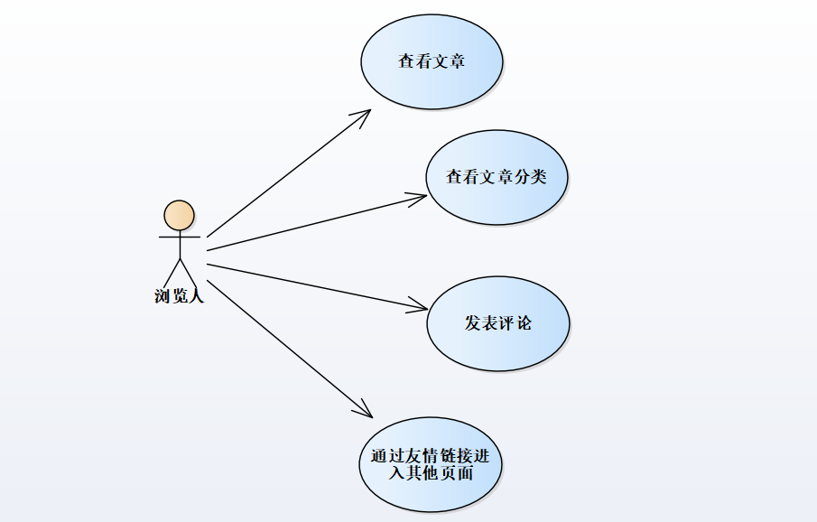
建模-用例图
BLOG

Slide 12
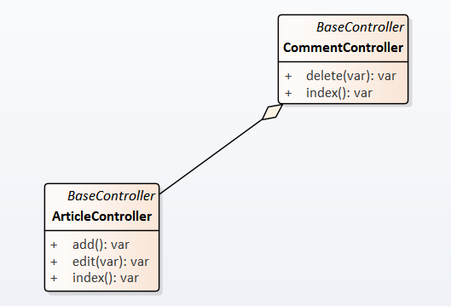
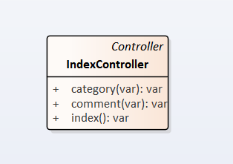
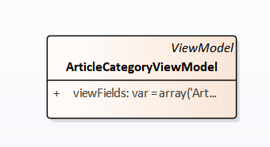
建模-类图
BLOG

Slide 13
03
编码实现
Duis aute irure dolor in reprehenderit in voluptate sint occaecat cupidatat non

Slide 14
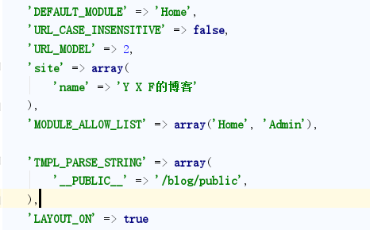
编码实现
BLOG
模块上我们将其分为两个模块，前台模块与后台模块，前台（Home）模块主要处理浏览的人的操作以及看到的动议，后台（Admin）模块主要实现管理员以及后台管理员看到的东西。如下图设置管理模块。

Slide 15
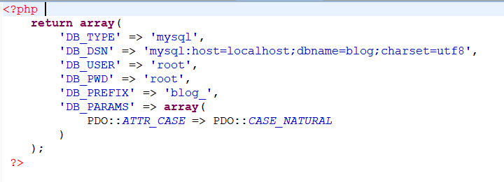
编码实现
BLOG
数据库的连接和访问：在application中的common文件里的conf文件里的db.php中书写连接数据库信息，需要访问数据库时调用db.php文件即可访问。

Slide 16
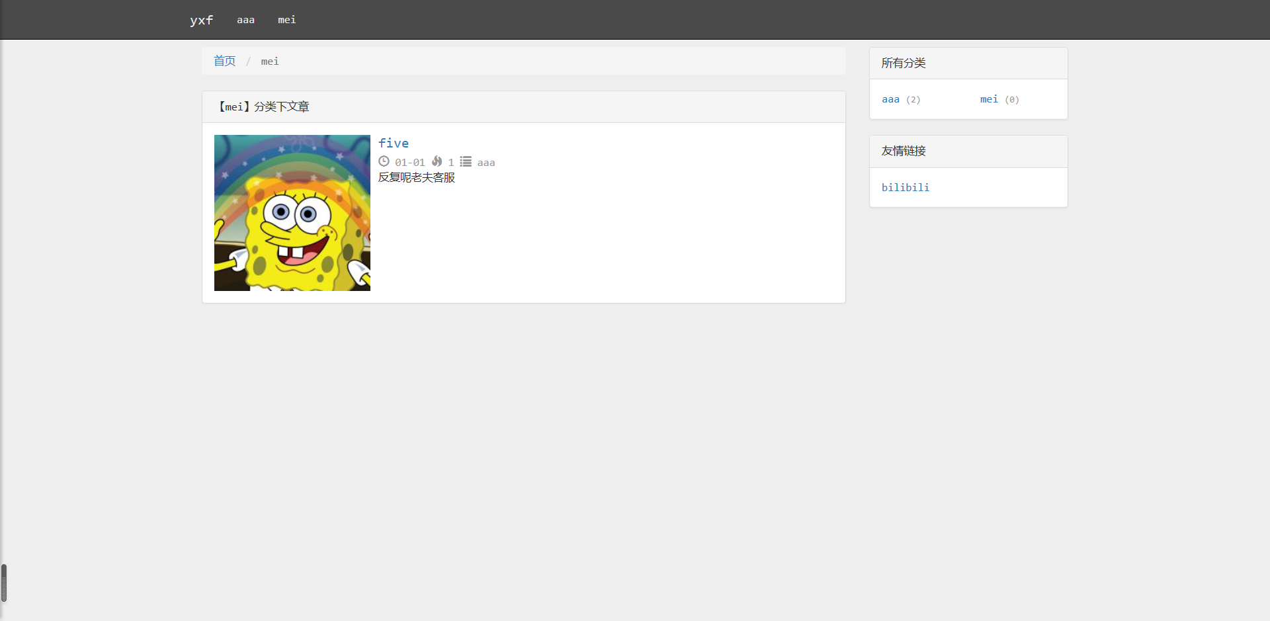
编码实现
BLOG
首页

Slide 17
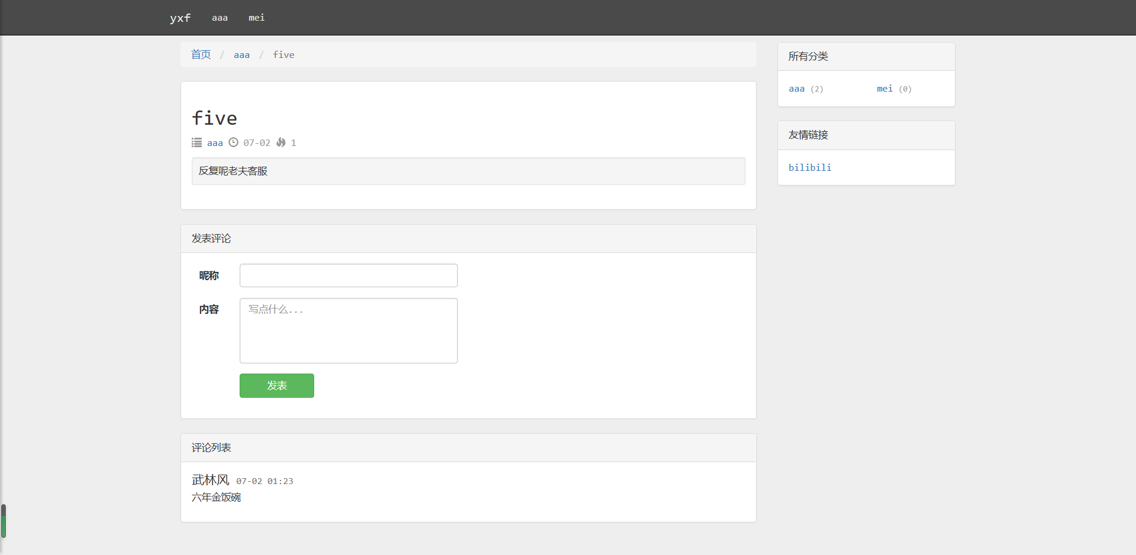
编码实现
BLOG
发表留言

Slide 18
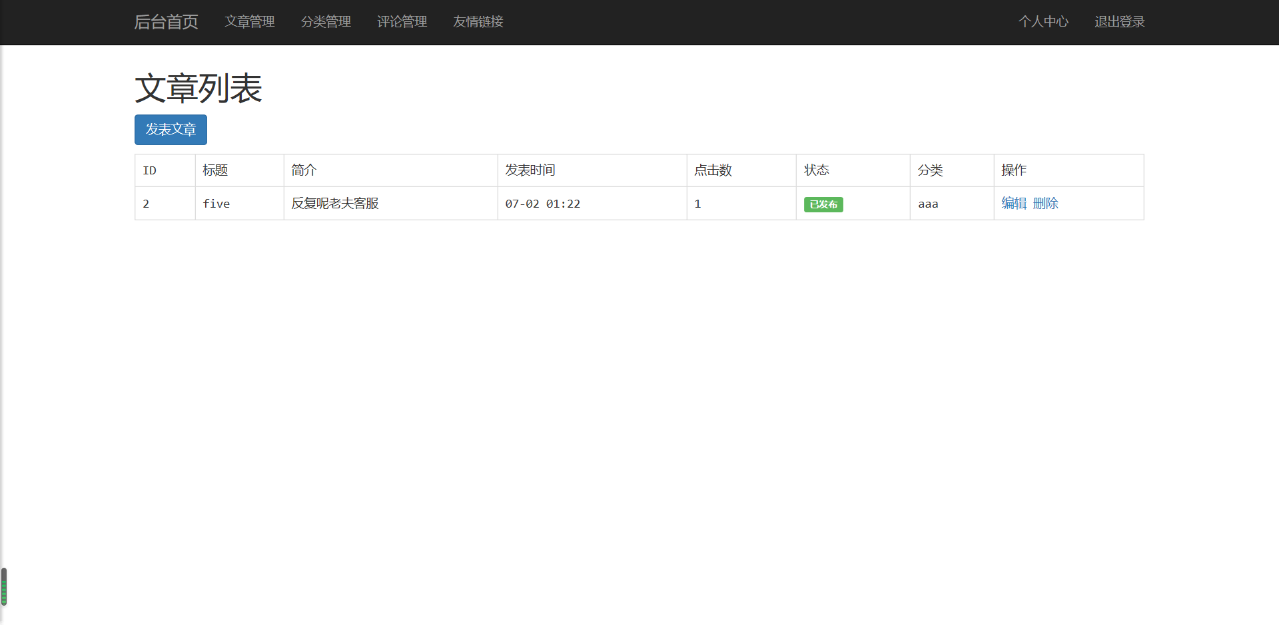
编码实现
BLOG
文章列表

Slide 19
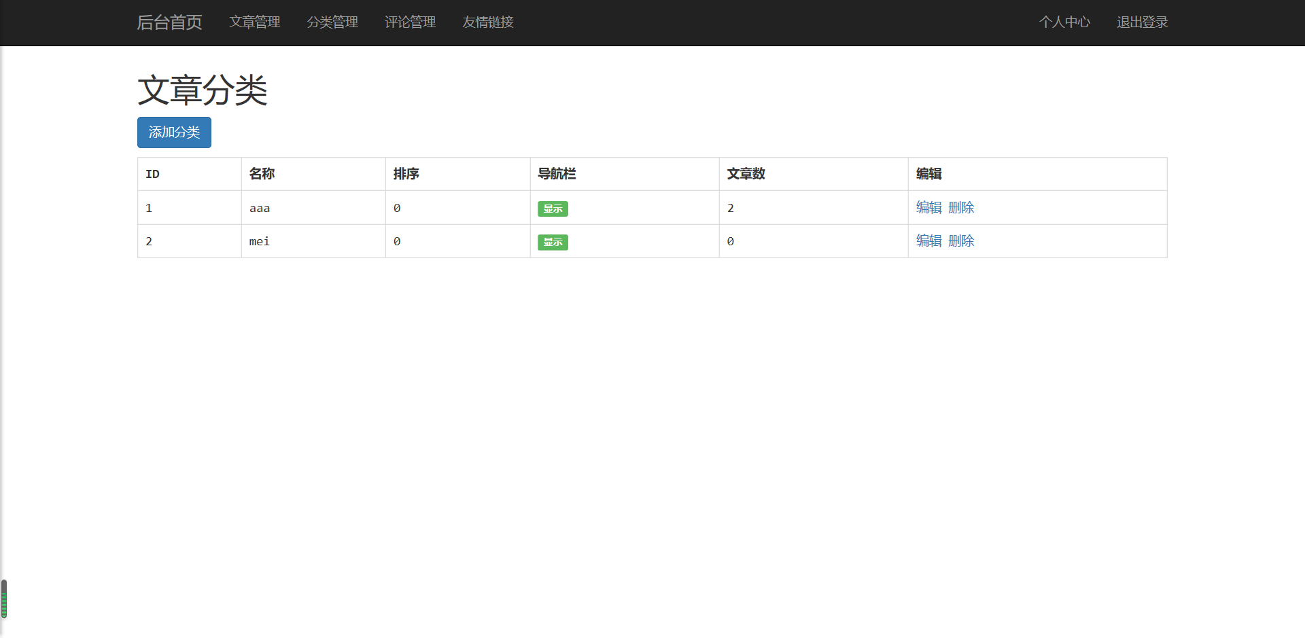
编码实现
BLOG
文章分类

Slide 20
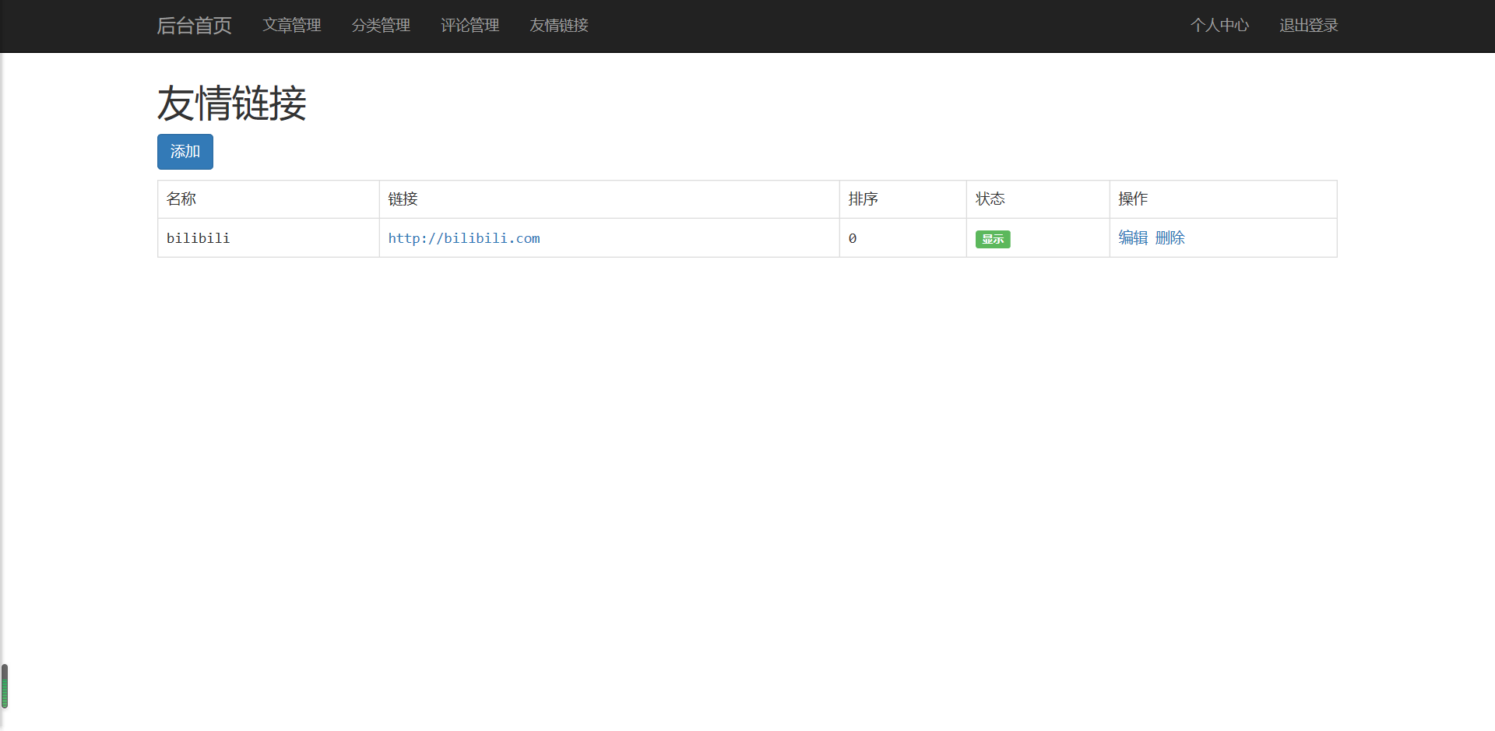
编码实现
BLOG
友情链接

Slide 21
04
个人心得
Duis aute irure dolor in reprehenderit in voluptate sint occaecat cupidatat non

Slide 22
个人心得
BLOG
开发过程的评价
产品质量的评价
总的来讲项目过程中，我的专业知识并不精通，开发过程比较的艰难。主要是掌握的知识不足。详细设计时的文档没有写好，项目的细节没有介绍，没有给出详细的参考。原因是没有花太多时间在上面，没有一定的理解。
开发过程是比较合理有规划的，开发技术符合市场需求，时间有些推迟，成本费用在规划内，最终的软件成品符合用户的需求，顺利的开发出产品。产品质量没有较大的缺陷，但系统的一些设计影响了用户的体验，运行功能流畅。
技术方法的评价
试运行工作评价
开发过程中使用epp3和应用软件这个方法是开发项目的基本方法，适合这个项目，并且在目前来讲是先进的，是可以适应潮流的。
试运行时网站内容显示为代码，问题是数据库代码出错，没有连接上数据库，解决方法重写连接数据库代码。最后网站内容显示正常，因为自己的作品自己最清楚原因。

Slide 23
个人心得
BLOG
经验与教训
1.对于网站开发，是离不开数据库的，数据库的结构设计也是重中之重。我们团队，在做的过程中对表进行了一些修改，导致很多不必要的问题。因为数据库结构设计的更改， 有时会导致一定程度的返工，这时修改代码所消耗的时间会让我们得不偿失的，数据库结构设计的好坏在很大程度上决定了软件设计的速度。 2.代码书写的问题。程序代码都具有严格的规范性，所以有时一个不起眼的问题，在造成问题的同时我们也很难发现，我们在读取数据库的资料时就犯了这样的问题。还有就是代码的精简度，是衡量一个优秀软件的重要指标，对于这方面我很少做考虑。 3.整体性能与用户需求。事实确实如此，我们会被很多习惯限制自己的思维，在项目中我们根本没有考虑到并发和吸引用户等问题，我想这是当下要慢慢去想的。

Slide 24
个人心得
BLOG
经验与教训
4.对学过的知识的掌握。做项目肯定会用到以前的一些知识点，我平常很少花时间去复习学过的知识，就是等到哪里用到了就去找，最后才发现已经忘了这个知识点是出现在哪一次课了。所以对学过的知识有一个复习和很好的归纳是有必要的。 5.分工与合作。项目完成以后，我体会到任务分配的好的话，会带来很多好处，任务分配下去，不同的人要做不相干的模块，这样在整合项目的时候也会省事很多。 6.不管是项目还是个人，都仍然存在很多需要改进的地方，希望能够通过不断的总结经验、吸取教训，能得到更好的结果。

Slide 25
感谢观看
汇报人：雍兴凡
开发报告

